Slide 1

БЮДЖЕТ 2021
Средно училище
„Георги Стойков Раковски“

Slide 2
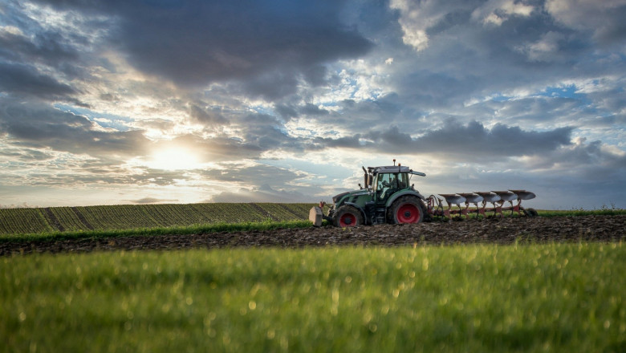
І. Приходи,помощи и дарения – 37 557 лв
Приходи от наем земя – 38 262 лв
Данък върху приходите- 705 лв

Slide 3

ІІ.Разходи – 1 248 692 лв
1.Неспециализирани училища, без професионални гимназии – 1 241 947 лв
2.Неспециализирани училища, без професионални гимназии/дофинансиране/ –3 167 лв
3. Други дейностти по образованието – 2 269 лв
4.Спорт за всички – 1 309 лв

Slide 4
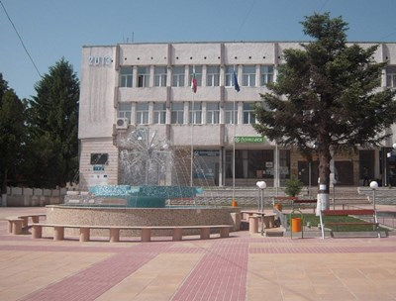
ІІІ.Бюджетни взаимоотношения
Община Каолиново – 1 226 690 лв
1. Преходен остатък от 2020 година – 106 273 лв
2. Единни разходни стандарти за 2021 – 1 113 369 лв
3. Дофинансиране за 2021 – 3 167 лв
4. Временни безлихвени заеми - 3 881 лв

Slide 5

VІ. Финансиране на бюджетно салдо
1. Събрани средства и извършени плащания от/за сметки за средства от Европейския съюз – 15 555 лв

Slide 6
Разходи Неспециализирани училища, без професионални гимназии – 1 241 947 лв
Възнаграждения на персонала – 706 396 лв
Други възнаграждения и плащания – 150 573 лв
Задължителни осигурителни вноски от работодатели – 189 070 лв
Издръжка – 139 691 лв
Стипендии – 23 897 лв
Придобиване на ДМА – 23 000 лв
Резерв за непредвидени разходи – 9 320 лв

Slide 7
Разходи Неспециализирани училища, без професионални гимназии/дофинансиране/ –3 167 лв
Издръжка – 3 167 лв

Slide 8
Разходи Други дейности по образованието – 2 269 лв
Издръжка – 2 2269 лв

Slide 9
Разходи Спорт за всички –
1 309 лв
Издръжка – 1 309 лв

Slide 10
Разходи
Неспециализирани училища, без професионални гимназии –
Възнаграждения на персонала – 856 969 лв
Заплати и възнаграждения за персонала нает по трудови правоотношения – 706 396 лв
Други възнаграждения и плащания за персонала – 150 573 лв
Изплатени суми от СБКО, за облекло и други на персонала, с характер на възнаграждение – 29 932 лв
Обезщетения за персонала – 10 000 лв
Други плащания и възнаграждения – 110 641 лв

Slide 11
Разходи Неспециализирани училища, без професионални гимназии – Задължителни осигурителни вноски от работодатели – 189 070 лв
Осигурителни вноски от работодатели за Държавното обществено осигуряване (ДОО) – 94 500 лв
Осигурителни вноски от работодатели за Учителския пенсионен фонд (УчПФ) – 31 414 лв
Здравноосигурителни вноски от работодатели – 39 885 лв
Вноски за допълнително задължително осигуряване от работодатели – 23 271 лв

Slide 12
Разходи Неспециализирани училища, без професионални гимназии – Издръжка – 139 691 лв
Храна - 10 904 лв
Постелен инвентар и облекло - 3 150 лв
Учебни и научно-изследователски разходи и книги за библиотеките – 16 000 лв
Материали - 25 233 лв
Вода, горива и енергия - 33 204 лв
Разходи за външни услуги - 27 000 лв
Текущ ремонт – 20 000 лв
Командировки в страната - 990 лв
Разходи за застраховки - 2 200 лв
Разходи за договорни санкции и неустойки, съдебни обезщетения и разноски -
1 010 лв

Slide 13
Разходи Неспециализирани училища, без професионални гимназии – Стипендии – 23 897 лв
Стипендии: 23 897 лв

Slide 14
Разходи Неспециализирани училища, без професионални гимназии – Операции с нефинансови активи – 23 000 лв
Придобиване на ДМА - 23 000 лв
Придобиване на компютри и хардуер -7 000 лв
Придобиване на друго оборудване,машини и съоръжения – 16 000 лв

Slide 15
Разходи Неспециализирани училища, без професионални гимназии – Резерв – 9 320 лв
Резерв за непредвидени и неотложни разходи –
9 320 лв

Slide 16
Разходи Неспециализирани училища, без професионални гимназии/дофинансиране/ –3 167 лв
- Материали – 300 лв
-Вода, горива и енергия – 2 500 лв
-Разходи за външни услуги – 367 лв

Slide 17
Разходи Други дейности по образованието – 2 269 лв
- Материали – 122 лв
- Вода, горива и енергия – 1 000 лв
Разходи за външни услуги – 500 лв
- Разходи за застраховки – 550 лв
- Платени държавни данъци,такси,наказателни лихви и административни санкции – 97 лв

Slide 18
Разходи
Спорт за всички – 1 309 лв
- Храна – 100 лв
-
- Материали – 519 лв
- Разходи за външни усулги – 300 лв
- Командировки в страната – 100 лв
- Разходи за застраховки – 290 лв

Slide 19
Други
Приходи:
- Собствени приходи – 3,01%
- Община Каолиново – 96,99%
Разходи:
- Неспециализирани училища, без професионални гимназии - 99,46%
- Неспециализирани училища, без професионални гимназии/Дофинансиране/ - 00,25%
- Други дейности по образованието – 00,18%
- Спорт за всички – 00,11%

Slide 20
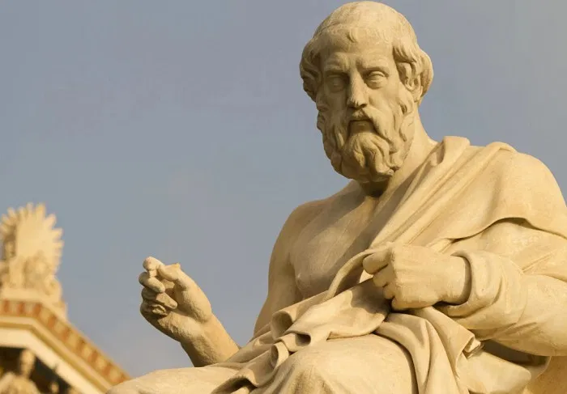
«Който сам не се убеди, никой не може да го убеди»

